Slide 1

Día, Fecha: | Miercoles 10 /09
Hora de inicio: | 17:20
Seminario de Sistemas 2 [N]
Gerhard Benjamin Ardon Valdez

Slide 2
AGENDA
Recordatorio conferencia
Optimización de consultas
Indices
Particiones
Clústeres
Anuncios parroquiales
Actividad 5

Slide 3
COMPETENCIAS QUE DESARROLLAREMOS
Administrar proyectos de analisis de datos en la nube con herramientas como BigQuery y GCP aplicando principios de gobierno de datos y seguridad

Slide 4

OPTIMIZACIÓN DE CONSULTAS

Slide 5
QUE ES?

Slide 6
ALGUNAS TECNICAS SON:
Técnica | Descripción | Ejemplo / Aplicación Didáctica
Uso de índices | Mejora la velocidad de búsqueda en columnas clave. | Crear un índice en CustomerID para acelerar SELECT * FROM Orders WHERE CustomerID = 5
Limitar resultados | Usar LIMIT o TOP para evitar traer más datos de los necesarios. | Comparar tiempos de SELECT * FROM Sales vs SELECT TOP 100 * FROM Sales
Evitar ORDER BY innecesario | Solo ordenar si es estrictamente necesario. | Mostrar cómo ORDER BY puede ralentizar una consulta sin beneficio práctico
Uso de vistas indexadas | Preprocesar y almacenar resultados de consultas complejas. | Crear una vista indexada para una consulta con múltiples JOINs y GROUP BY
Analizar planes de ejecución | Revisar cómo el motor ejecuta la consulta para detectar cuellos de botella. | Usar SQL Server Management Studio para mostrar el plan de ejecución y discutir alternativas

Slide 7
INDICES
Se crea sobre una o varias columnas.
No modifica los datos, pero crea una estructura paralela para acceder a ellos más rápido.
Mejora el rendimiento de consultas, especialmente en SELECT, JOIN, WHERE, y ORDER BY.

Slide 8
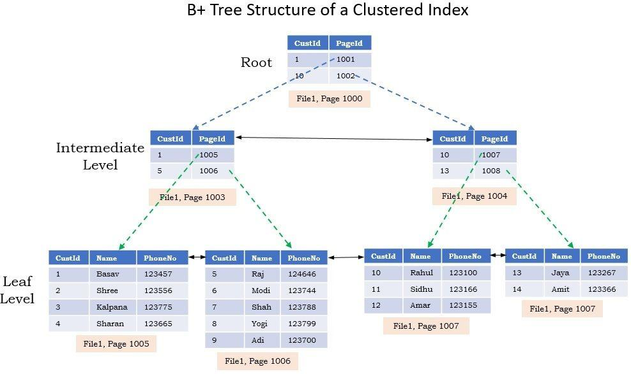
ARBOLES B+

Slide 9
DONDE N ES EL NÚMERO DE REGISTROS Y M ES EL NÚMERO DE CLAVES POR NODO (RAMA). COMO M > 2, EL ÁRBOL B+ ES MÁS PLANO QUE UN ÁRBOL BINARIO, LO QUE REDUCE LA PROFUNDIDAD Y MEJORA EL RENDIMIENTO.
Tipo de búsqueda | Descripción | Complejidad | Ejemplo práctico
Búsqueda secuencial | Recorre cada fila de la tabla sin índice. | O(n) | SELECT * FROM Clientes WHERE ID = 123 sin índice
Búsqueda binaria | Requiere que los datos estén ordenados. Divide el conjunto en mitades. | O(log n) | Aplicable si los datos están en memoria ordenada
Árbol B+ | Divide el conjunto en múltiples ramas por nodo. Muy eficiente en disco. | O(logₘ n) | SELECT * FROM Clientes WHERE ID = 123 con índice B+

Slide 10
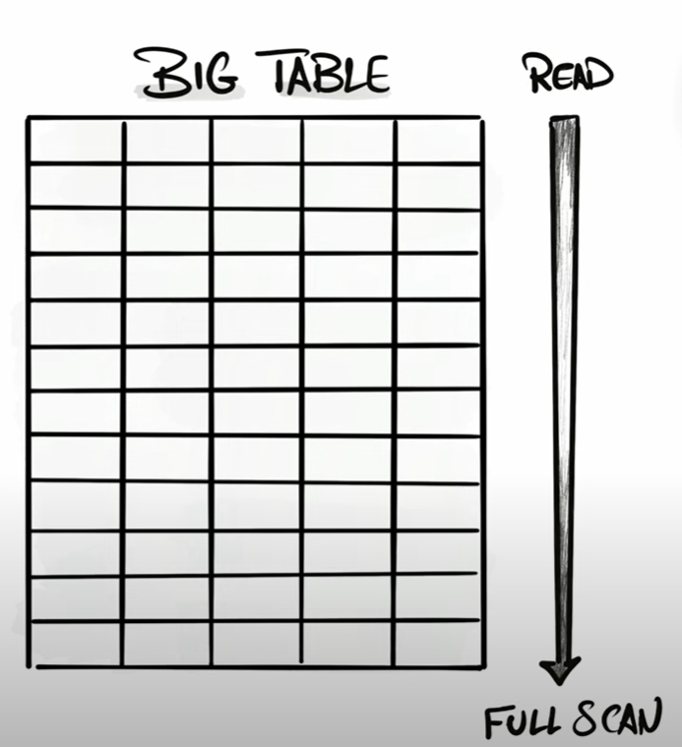
INDICES

Slide 11
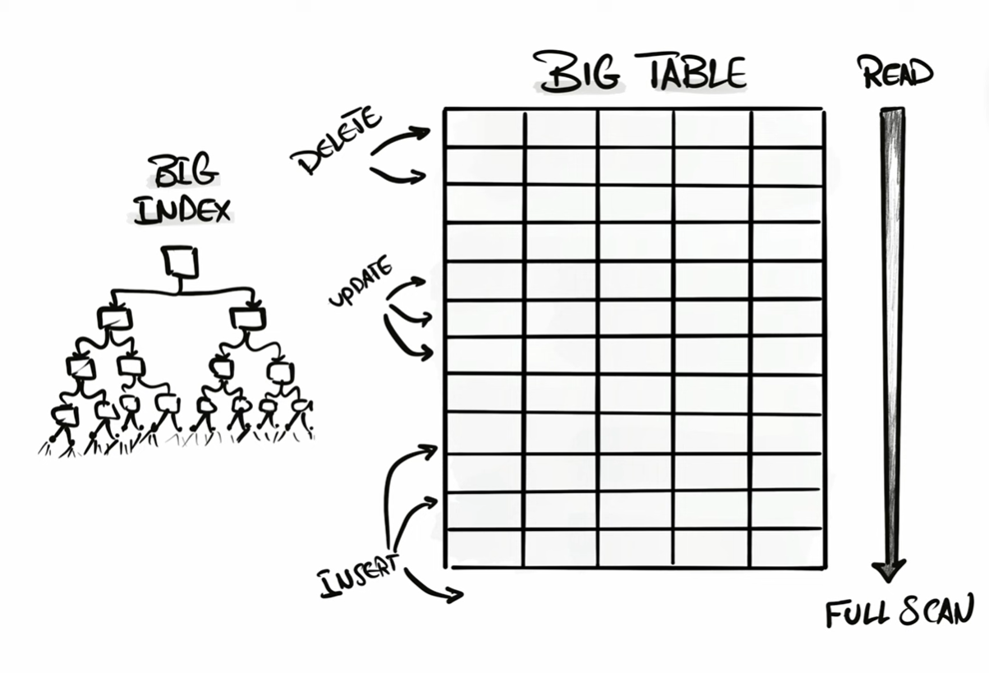

Slide 12
PARTICIONES

Slide 13
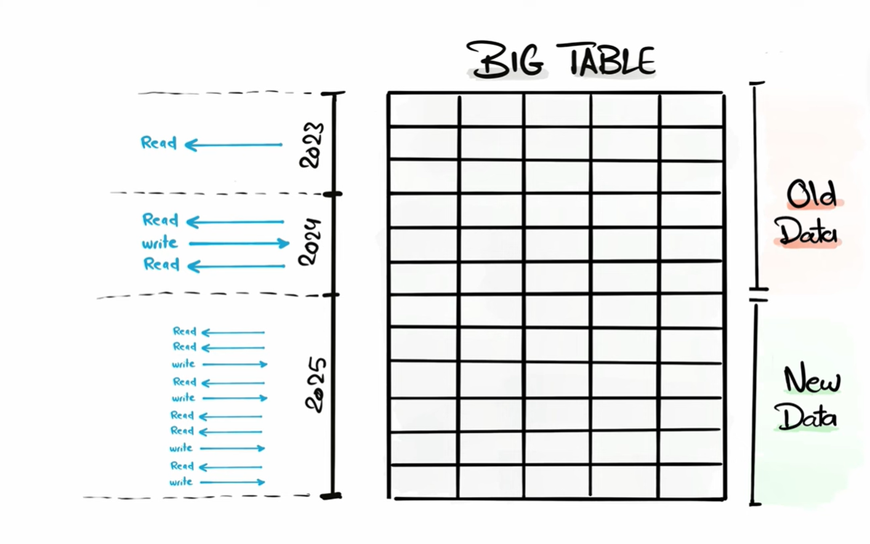

Slide 14
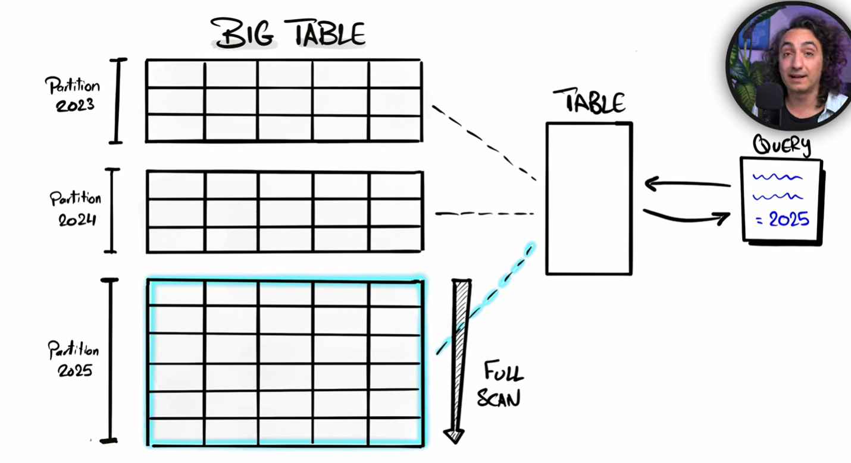


Slide 15
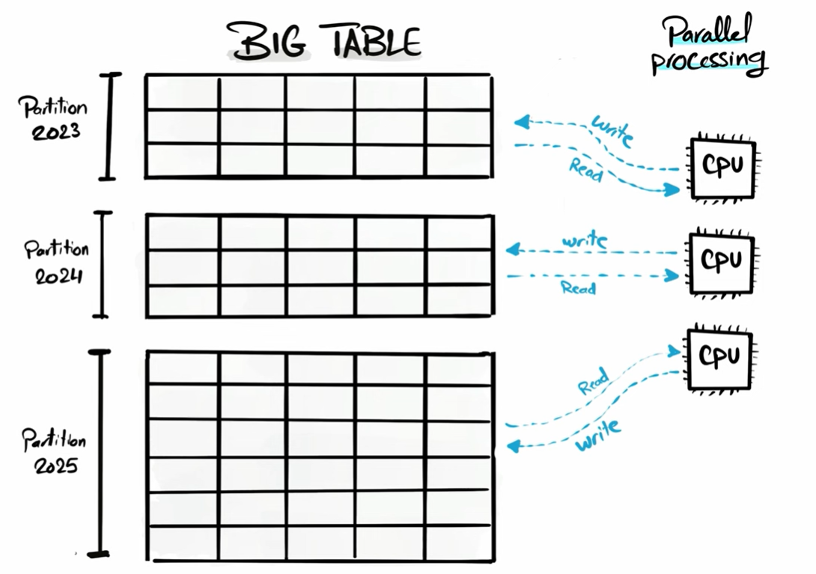

Slide 16
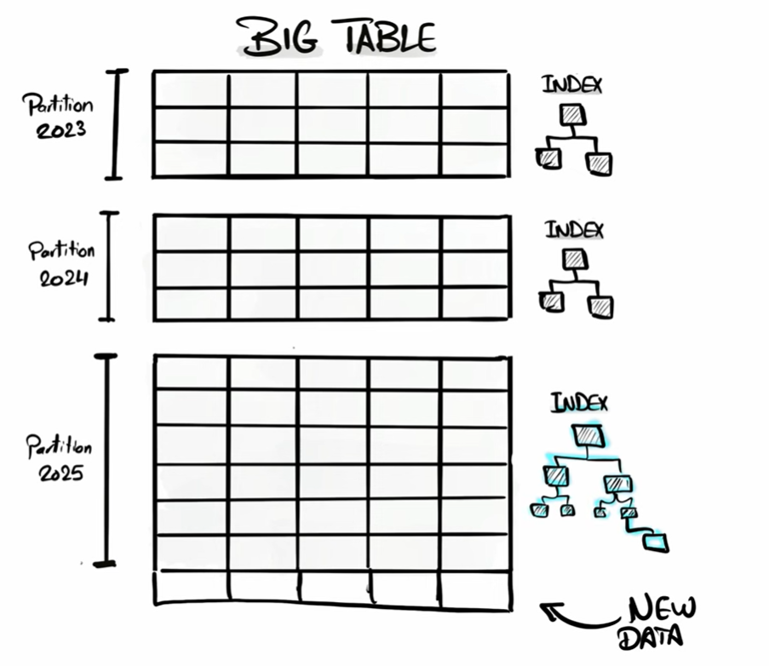
PARTICIONES

Slide 17
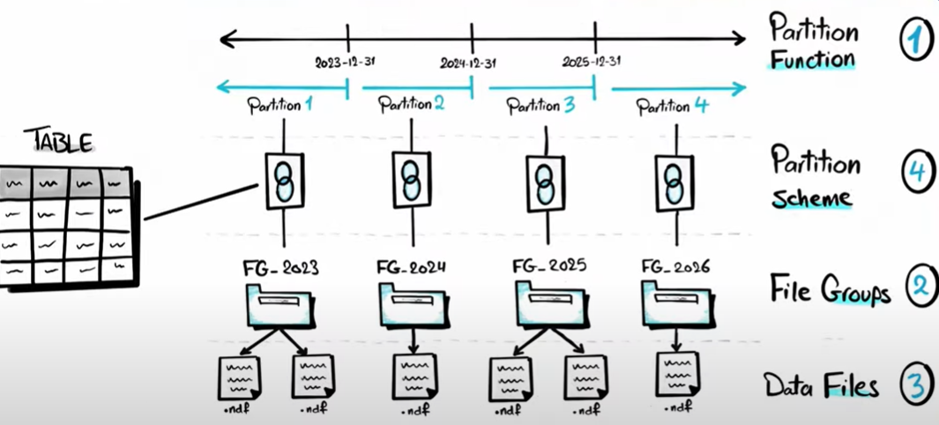
PARTICIONES

Slide 18
PARTICIONES EN BIGQUERY

Slide 19
PARTICIONES EN BIGQUERY

Slide 20
PARTICIONES EN BIGQUERY

Slide 21
PARTICIONES EN BIGQUERY

Slide 22
PARTICIONES EN BIGQUERY

Slide 23
CLUSTERES

Slide 24
CLUSTERES
BigQuery guarda los datos en formato columnar (no fila a fila). Los datos se almacenan en segmentos / bloques físicos (pedazos de disco/almacenamiento) que contienen columnas de un rango de filas.
Organización física = cómo están distribuidas y ordenadas esas filas dentro de esos bloques/segmentos en disco.
Cuando clusterizamos por algún valor le decimos a BigQuery que mantenga, dentro de cada partición, los datos agrupados/ordenados por los valores de la(s) columna(s) X en esos bloques físicos.

Slide 25
CLUSTERES
Al insertar/cargar datos, BigQuery intenta almacenar filas con valores similares de la(s) columna(s) de clustering juntas en los mismos bloques.
Como resultado, los bloques contienen rangos de valores de la(s) columna(s) cluster.
Cuando ejecutas una consulta que filtra por esas columnas, BigQuery puede "podar" (no leer) muchos bloques que no contienen los valores buscados. Esto reduce bytes leídos → menor costo y menor latencia.
Tabla sin clustering: al filtrar por pickup_location_id = '142' BigQuery podría tener que leer toda la partición hasta encontrar los valores.
Tabla clusterizada por pickup_location_id: sólo leerá los bloques donde se encuentran los valores '142'. Mucho menos IO.

Slide 26
VALORES Y ACTITUD
Valor / Actitud | Descripción
Precisión | Compromiso con la calidad y exactitud de los datos y resultados.
Curiosidad analítica | Interés por explorar, descubrir patrones y entender el comportamiento de los datos.
Responsabilidad | Uso ético de los datos, respetando la privacidad y la seguridad de la información.
Colaboración | Trabajo en equipo para compartir insights, construir soluciones y mejorar decisiones.

Slide 27
MUCHAS GRACIAS

Slide 28
Nombre de la actividad: | Actividad 5
Cantidad de participantes: | 52
Doy fe que esta actividad está planificada en dtt (Sí/No): | Si
Hora de inicio: | 18:45
Hora de fin: | 19:00
Duración (min): | 15
Javier Valdez - 201700703
Erick Noe Gómez López - 201700866
Luis Eduardo De León Pacheco - 202000959
Mario Marroquín - 202110509
Diego Enrique Arriaga Meléndez - 202003892
Mynor Francsico Morán García - 201603232
Moises David Maldonado de León - 202010833Jonatan Rene Gonzalez Hernandez - 201900570
Axel Calderon - 201901458
Luis Castro - 202109750
Eduardo Ismael Llamas Calderón - 200530614
Brian Estuardo Ajuchán Tococh - 202001086
Velveth Nayely Pérez Yas - 202010810
Carlos Toscano Palacios -201532643
Elvis Vasquez - 202006666
Allan Josué Gómez Cún - 202005035
Diego Abraham Robles Meza - 201901429
Juan Pedro Valle Lema - 202101648
Luis Antonio Castillo Javier - 202003745
Luis César Lizama Quiñónez - 202010023
Jimena Alejandra Cabrera Rosito - 202102338
Samuel Isaí Muñoz Pereira – 202100119
Cecilia Cotzajay - 201602659
Sheila Elizabeth Amaya Rodríguez - 202000558
Jhonatan Josué Tzunún Yax - 201900831
Kewin Maslovy Patzan - 202103206

